Slide 1



IDEA
Hero 4.9.2017
Luovan ajattelun edistäminen

Slide 2
NYT SE ALKAA!!
IDEARUNDI !!

Slide 3
Tehtävä 1: Kehittäkää loistavia ideoita ainakin 5 kpl, joista sitten tehdään 3 kantavaa konseptia!
Pitäkää mahtavia työpajoja...
vaikka ihan itse tiiminne kesken!!
Huom! Jos teette vain yhden ja se ei lennä.... olette pulassa …..
Kaikki tehtävät palautetaan tiimiportfolioon.
Rundin tavoitteena 1000 ideaa.
Tällä viikolla tutustutaan haasteen antaneisiin yrityksiin paikan päällä!
(Omat ohjaajat tiedottavat tarkemmin)

Slide 4
2. RUNDI IDEAVAIHE
vko 36
4.9. - 7.9.2017 (ma-to)
ma 4.9. klo 9.15-16.00, HELSINKI
Metropolia, Bulevardi 31, Helsinki
tila: Juhlasali 4 krs.
aamupäivällä yhteinen teorialuento,
sen jälkeen klo 16 asti oman ohjaajan kanssa Bulevardilla (ks. oman tiimin aikataulu wikissä)
ti 5.9. klo 9-16 tiimien itsenäistä työskentelyä
ke 6.9. klo 9-16 tiimien itsenäistä työskentelyä
to 7.9. klo 9-16 oman ohjaajan ilmoittamassa paikassa (ks. oman tiimin drive)

Slide 5
KEHITTÄKÄÄ ISO MÄÄRÄ IDEOITA HAASTEESEENNE, ensi maanantaihin saakka aikaa!

Slide 6
Innovaatio-ilmasto
Ei synny itsestään
Se luodaan, joku aina aloittaa uhraamalla itsensä.
Salliva ilmapiiri – pystyn luottamaan siihen, etten menetä kasvojani, vaikka sanon jotain tyhmää
On ihan ookoo mokata. On ihan ookoo mokata kunnolla. Olen silti tervetullut aina takaisin.
Turvallisuus: Joukon voima kantaa minua, vaikka voimani ja taitoni olisivat vähäiset.
Kelpaan ihan vaan tällaisenakin.
On tärkeää, että olen täällä.
Todella haastava ongelma. Ei ratkea helpolla. Pakko yrittää vielä paljon enemmän..
Me – puhe …. Vs. Minä-puhe.
Voin kyllä ihan hyvin joustaa tarvittaessa.
Ideavaihe hylkii struktuuria, sääntöjä, mutta se vaatii sitkeyttä ja sitoutumista.

Slide 7

Muistinvaraiset, loogiset ja luovat ideat
<<< Ideat syntyvät tyypillisesti ylhäältä alaspäin.
Luovalle alueelle on vaikea päästä. Tarvitaan 1000 ideaa yhden timanttisen luovan idean löytämiseksi. Mitä lyhyempi aika on käytettävissä, sitä enemmän ideoinnin tueksi tarvitaan virikkeitä.
Ideoinnin alussa on hyvä tietoisesti ensin kirjata ylös muistinvaraiset ja loogisesti pääteltävät ideat.
MUISTI
LOGIIKKA
LUOVUUS
Lähde: Edward de Bono

Slide 8
Kiertävät ideat (Brainwriting)
Kiertävät ideat (Brainwriting) on aivoriihen muunnelma, jossa jokainen osallistuja kirjaa ideoitaan paperille (A4). Papereita kierrätetään pienryhmissä, ideoita lisätään ja paperilla valmiina olevia ideoita jatkokehitellään.
Muunnokset:
* Joka paperilla eri kysymys / näkökulma.
* Paperilla voi olla valmiina taulukko, johon kirjataan 3 ideaa kerrallaan.
* Taulukko voi sisältää inspiroivia sanoja.
* Paperin voi myös liimata täyteen post-it-lappuja, mikä helpottaa ideoiden jatkotyöstöä. Post-it lappujen alla voi olla piiilossa “virikkeitä”.

Slide 9
Elementtitaulu
Esimerkki: Pikkujoulujen suunnittelu 150 hengelle
Elementit / Teema | Musiikki | Tarjoilut | Paikka ja lavasteet
Suomirock | Bändi soittaa 90-luvun suomirokkia | Makkaraa, perunasalaattia ja vodkaa | Iso hirsitupa. Kesäinen tunnelma keskellä talvea / hiihtokisafiilis
Space | 3 DJ:tä soittaa vuorollaan äänimaisemia, vokaalitonta musiikkia tai teknoa | Energiapatukoita ja energiajuomia, pieneen kokoon pakattuja asioita, vitamiinporetabletteja | Teollisuushali, klitteriä, elektroniikkaromua, projisointeja
Venetsia | Klassista musiikkia, kansanmusiikkia tai kansainvälistä lavatanssimusiikkia | Kauniita salaatteja, italialaisia viinejä, cocktailpaloja | Tyylikäs huvila / tanssisali
> ks. Fasilitaattorin käsikirja > Ideointimenetelmät

Slide 10

Divergenssi ja konvergenssi
Guildford ehdotti jo 1950-luvulla että luova ajattelu voidaan jakaa kahteen hyvin eri tyyppiseen vaiheeseen: divergenttiin ja konvergenttiin ajatteluun.
Molempia ajattelutapoja tarvitaan tulokselliseen luovuuteen. Divergentti ajattelu on välttämätön uutuusarvon tuottamissa ja konvergenttia ajattelua tarvitaan hyödyllisyyden arvioimiseen.
Divergentti ajattelu – uusien, rohkeiden ja ainutlaatuisten ideoiden tuottamista
Konvergentti ajattelu – ideoiden arviointia kriittisesti ja loogisesti, parhaiden ideoiden valitsemista

Slide 11
Priorosointimenetelmiä
Äänestysmenetelmä:
Montako sormea annat: 5 sormea tarkoittaa loistava idea, yksi sormi surkea.
Liikennevalot: annatko punaisen keltaisen vai vihreän esitetylle idealle?
Jokaisella parilla on 10€ / fläppi. Pari saa päättää kuinka rahat käyttää.
Kriteerikenttä
Yhteinen keskustelu ideoista
Lue lisää: Kelley, & Littman 2001. THE ART OF INNOVATION. Lessons in Creativity from IDEO America’s Leading Design Firm.

Slide 12
Kriteerikenttä
> Fasilitaattorin käsikirja > Parhaiden vaihtoehtojen valitseminen
Valitse kaksi tärkeintä kriteeriä. Tee koordinaatisto seinälle.
Kirjoita arvioitavat ideat lapuille ja kiinnitä ne kohtiin, jotka kuvastava, miten hyvin kukin idea täyttää nämä kaksi kriteeriä.
Oikean yläkulman ideat täyttävät molemmat kriteerit parhaiten.
Idea 4
Idea 1
Kriteeri A
Idea 2
Idea 3
Idea 5
Kriteeri B

Slide 13
Näin tapat luovan ajattelun tehokkaimmin:
Nyt käyttäydytään kuin aikuiset ja hillitään ja hallitaan itseämme kunnolla.
Nyt kännykät pois! Pois Facebookista heti! Istukaapas nyt kiltisti ja kuunnelkaa!!!
Anna opettajan aina puhua ensin. Hän tietää kyllä oikeat vastaukset.
Jos alussa pyydetään tuottamaan uusia patentoitavia ideoita, kukaan ei tule sanomaan mitään erityisen radikaalia.
Jokainen puhuu järjestyksessä vuorollaan. Kukaan ei halua paljastaa mitään oikeasta itsestään.
Paikalla on vain juuri tämän sisällön asiantuntijoita.
Luova ajattelu kuuluu vain kivoihin paikkoihin.
Ei hulluttelua, ei hassuja materiaaleja. Ollaan tosissaan ja vakavia kuten missä tahansa muussakin kokouksessa.
Jokainen osallistuja keskittyy kirjoittamaan kaiken muistiin.
Älytön huumori on älytöntä. Lapsellista ja epäkunnioittavaa puhua kaksimielisiä!
Lue lisää: Kelley, & Littman 2001. THE ART OF INNOVATION. Lessons in Creativity from IDEO America’s Leading Design Firm.

Slide 14
Hauskuus – huh, miten vaativa homma!

Slide 15
Kehittäkää älyttömin idea, mihin ikinä pystytte!

Slide 16
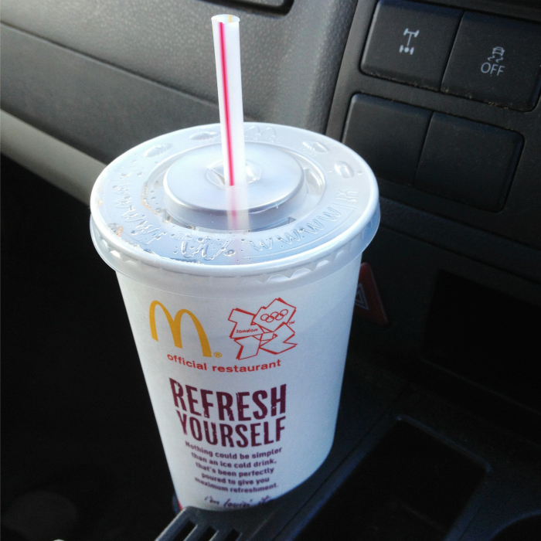


Slide 17
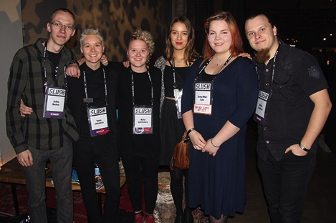

Slide 18
https://www.youtube.com/watch?v=mEBiWM2WO1s
Ultrahackissä

Slide 19
https://www.youtube.com/watch?v=z1oDUtgTLG0
Demo

Slide 20
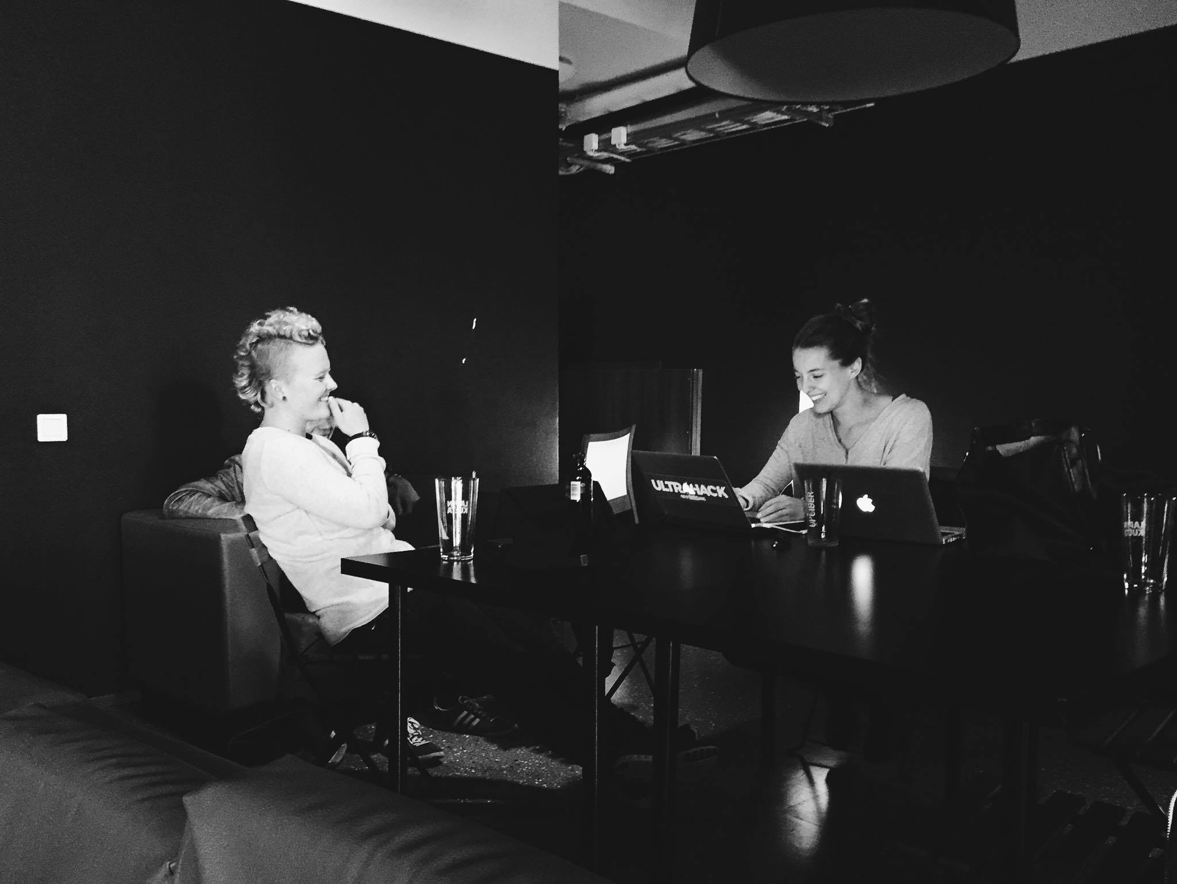
Entäs, jos meitä on vain 2?

Slide 21
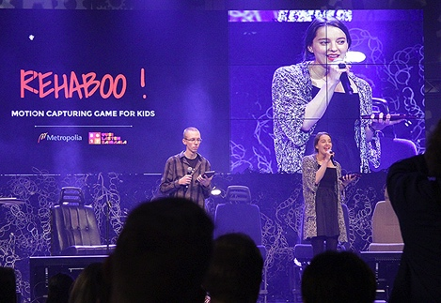

Slide 22
Suurten riskien ja mahdollisuuksien alueet
Tunnista

Slide 23
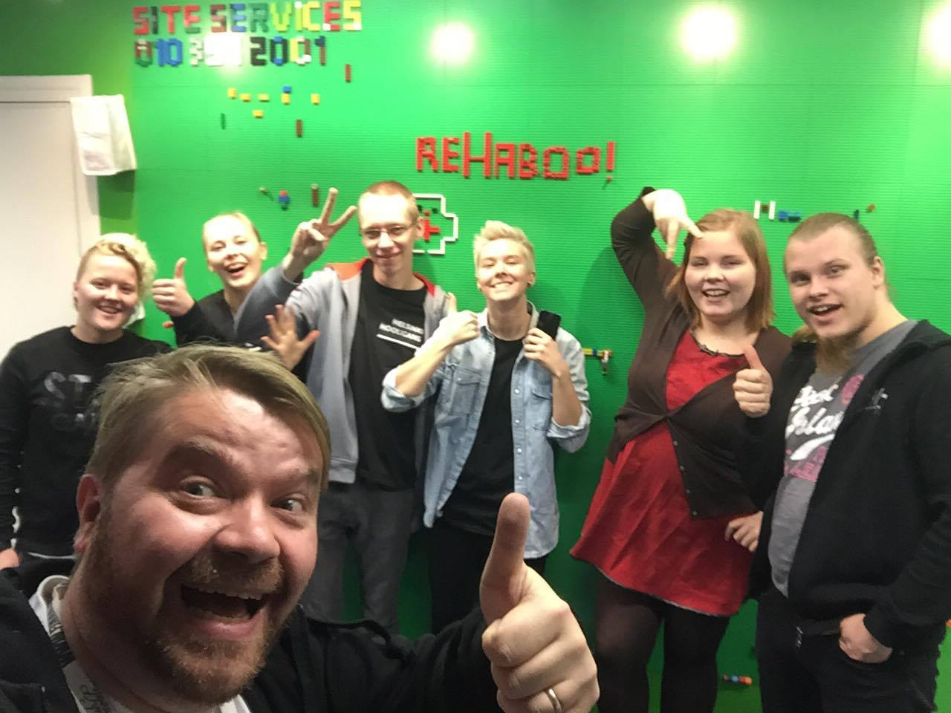
Miksi idea oli niin hyvä??

Slide 24
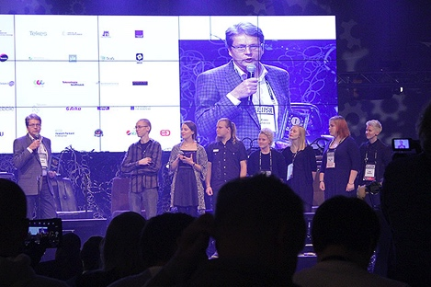

Slide 25
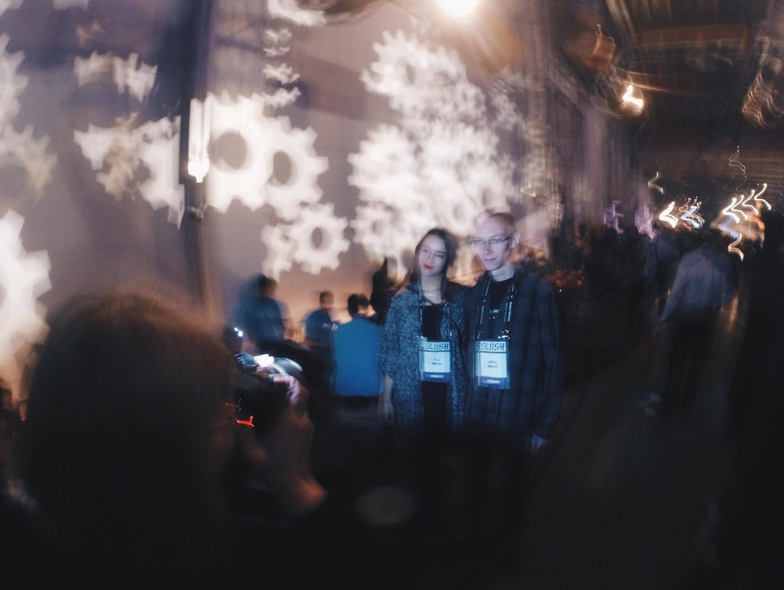

Slide 26
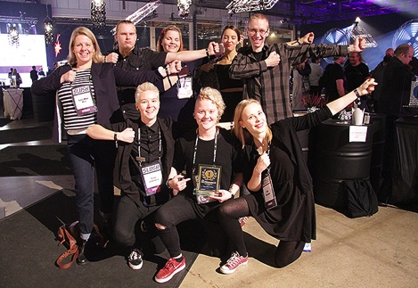

Slide 27
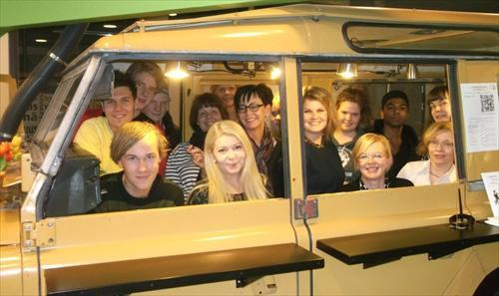

Slide 28
Nuoret Espoon Työväenopistoon!
Työelämän haaste: Miten saada nuoret työväenopiston asiakkaiksi? Nuoria vain 5% asiakkaista.
Tulokset: Nuorille suunnattu kurssitarjonta, nuorille suunnattujen internetsivujen konsepti, promotapahtuma Next Step -messuilla
Tilaaja/yhteistyökumppani: Espoon Työväenopisto
Työryhmä: Anni Leino (Kulttuurituotanto), Sam Böök (Kulttuurituotanto), Anna Suonsyrjä (Kulttuurituotanto), Suvi Uotila (Kulttuurituotanto), Miikka Hietsalo (Kulttuurituotanto), Kim Räisänen (Radio ja televisio), Susanna Ruohonen (Teatteri-ilmaisun ohjaaja), Triin Söber (Pop&Jazz), Aurora Reunanen (Klassinen musiikki), Tiina Taivainen (Tekstiilisuunnittelu)
Ohjaava opettaja: Laura-Maija Hero, Kulttuurituotannon lehtori
Yhteyshenkilö: Tarja Lang, Espoon työväenopisto
http://www.nuortenkurssit.fi/
http://www.espoo.fi/download/noname/%7B3459BE47-E28F-44D4-A210-9C449CE9DE65%7D/29336
Notes:
Susanna Tikkanen DEVELOPER, COMMUNICATIONS SHERIFF susanna.tikkanen@iki.fi
Heini Honkaniemi DEVELOPER, CONTENT MANAGER heinihonkaniemi@gmail.com
Arttu Volanto DEVELOPER, PROJECT MANAGER arttu.volanto@gmail.com

Slide 29
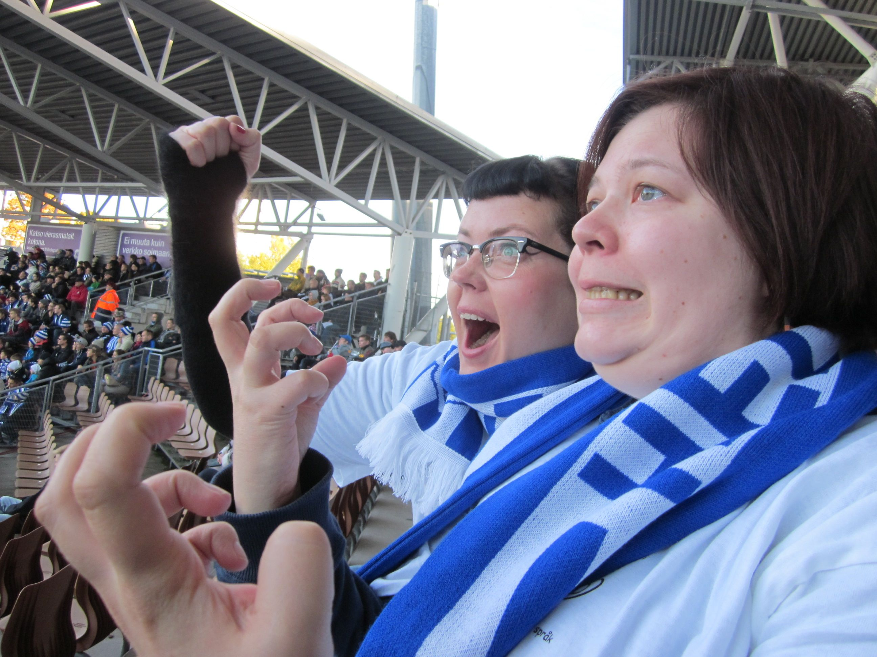
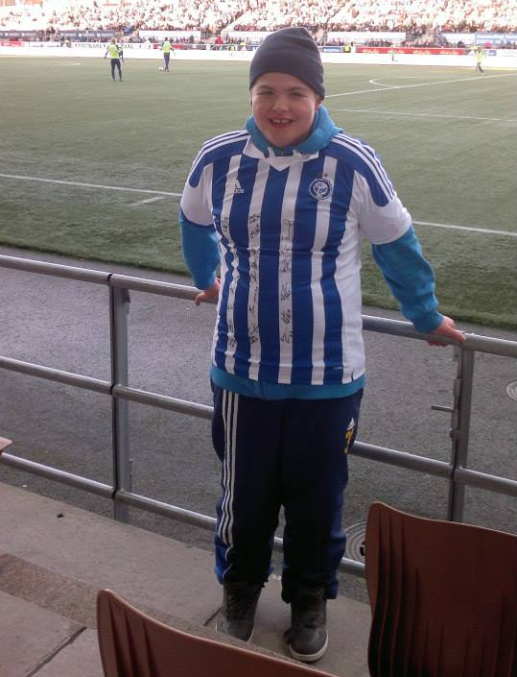
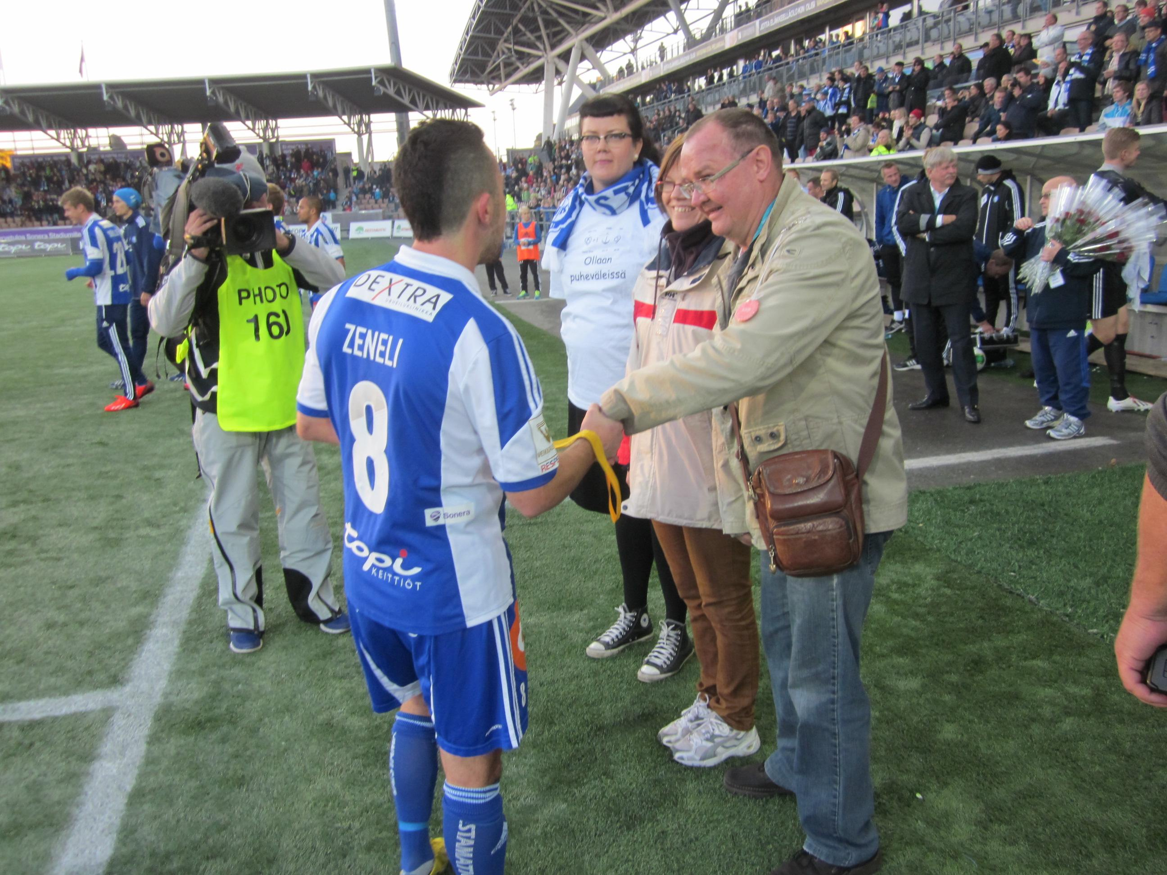

Slide 30
Puhevammaisten viikolle näkyvyyttä
Työelämän haaste: Puhevammaisten viikon näkyvyyden lisääminen sekä tietoisuuden kasvattaminen puhevammaisuudesta.
Tulokset: SOME markkinointiyhteistyö HJK-jalkapallotapahtuman kanssa, Kaikki saa fanittaa! –kampanja ja kuvakilpailu
Tilaaja/yhteistyökumppani: Tikoteekki
Työryhmä: 3 kulttuurituottajaa, 1 elokuvaohjaaja, 1 muotoilu
Ohjaava opettaja: Sami Huohavanainen, TV & Radiotyön lehtori
Yhteyshenkilö: Sini Jääskeläinen, sini.jaaskelainen@welho.com
Notes:
Susanna Tikkanen DEVELOPER, COMMUNICATIONS SHERIFF susanna.tikkanen@iki.fi
Heini Honkaniemi DEVELOPER, CONTENT MANAGER heinihonkaniemi@gmail.com
Arttu Volanto DEVELOPER, PROJECT MANAGER arttu.volanto@gmail.com

Slide 31
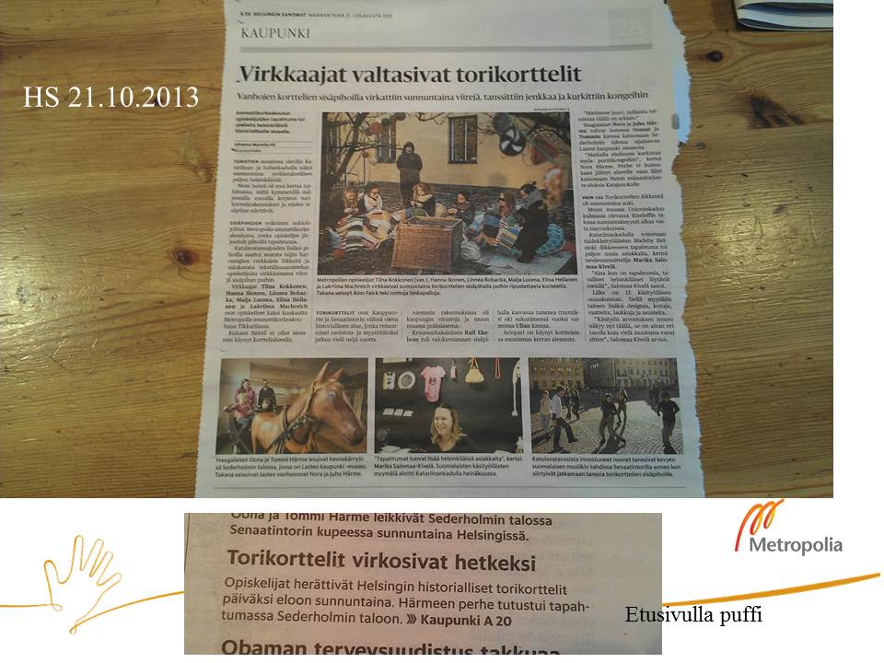

Slide 32
Torikortteleille lisää kävijöitä 2
Haaste: Torikorttelit – miten lisätä kävijämääriä?
Tulokset: Uusi Sunnuntai –tapahtuma, idea, suunnittelu, 10 ohjelmanumeroa, markkinointi, lehdistötiedotus, tapahtumatuotanto, vapaaehtoisten käyttö (40), läpivienti, tuotantokäsikirja myöhempää toteutusta varten
Tilaaja: Suomen Leijona Oy – Torikorttelit
Eetu Topo, kulttuurituotanto; Karita Blom, kulttuurituotanto; Ilona Puumalainen, tekstiilisuunnittelu; Aino Falck, tekstiilisuunnittelu; Sampsa Oinonen, musiikkipedagogia; Marjaana Miettinen, elokuvan ja television k.o.; Juuso Kilpi, musiikkipedagogian k.o.;Essi manni, graafisen suunnittelun k.o.
http://www.torikorttelit.fi/kalenteri/2013/10/20/uusi-sunnuntai-kaupunki/
https://filesender.funet.fi/?vid=3f621784-9e13-6be9-ca3c-00001cb55057
http://prezi.com/fwmgk7os6t07/?utm_campaign=share&utm_medium=copy
Ohjaava opettaja: Tuija Nieminen / Muotoilu
Lisätiedot: Eetu Topo (eetu.topo@meteropolia.fi)

Slide 33
